Slide 1

CREAR UNA VISTA

Slide 2
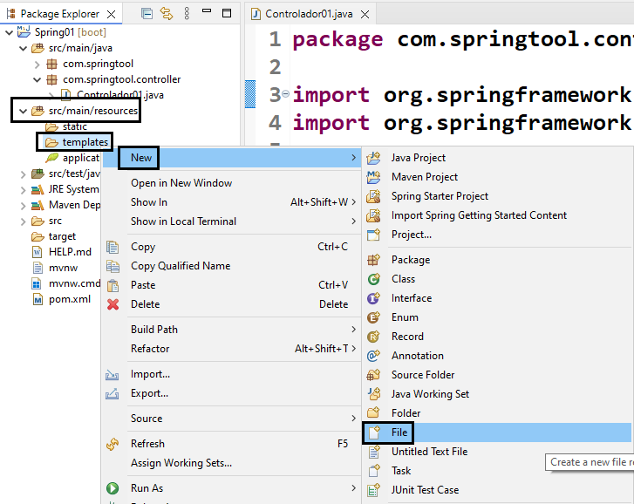
CREAR UNA VISTA
Expandir la carpeta: resources
Clic derecho sobre la carpeta: templates
Clic en la opción: New
Clic en la opción: File

Slide 3
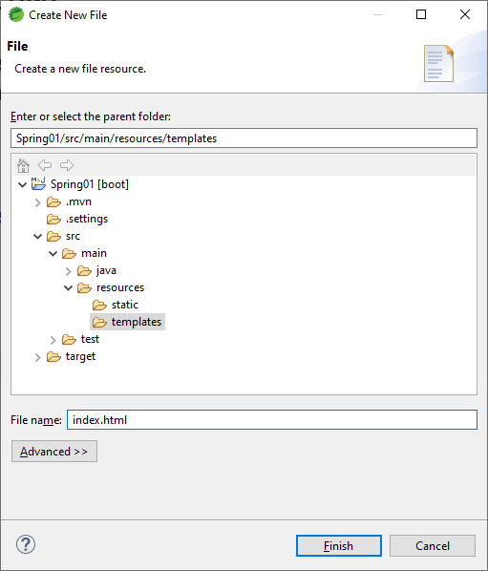
CREAR UNA VISTA
Nombre del archivo: index.html
Clic en el botón: Finish

Slide 4
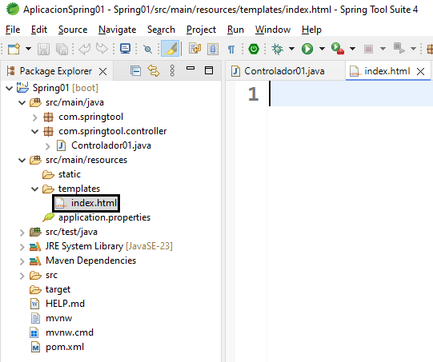
CREAR UNA VISTA
Archivo: index.html, creado

Slide 5
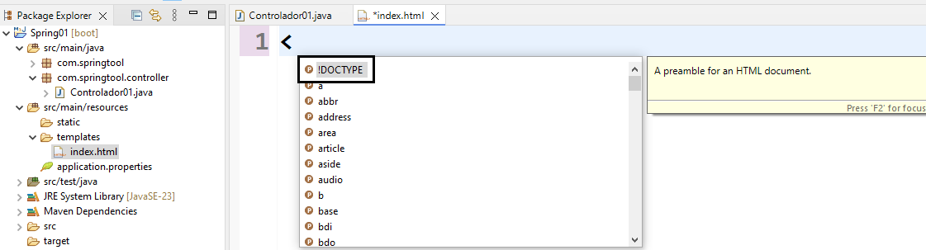
CREAR UNA VISTA
Digitar <
Seleccionar !DOCTYPE

Slide 6
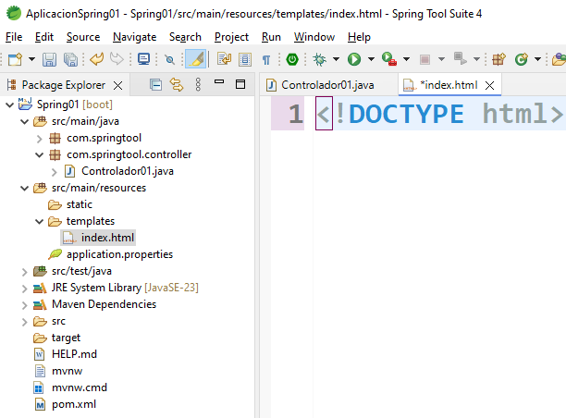
CREAR UNA VISTA
Indica que el documento está escrito en HTML5.
Permite que los navegadores interpreten correctamente el contenido del archivo.

Slide 7
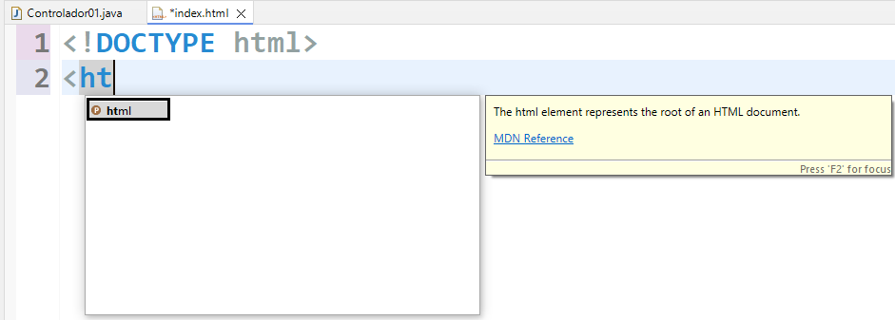
CREAR UNA VISTA
Digitar <ht
Seleccionar html

Slide 8
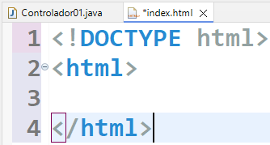
CREAR UNA VISTA
Marca el inicio y el fin del contenido HTML.

Slide 9
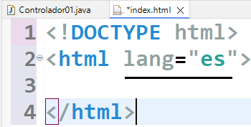
CREAR UNA VISTA
Se declara que el idioma principal del documento es inglés (ISO 639-1).

Slide 10
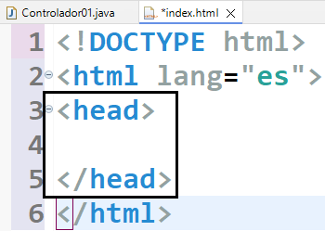
CREAR UNA VISTA
La sección <head> contiene información meta, sobre la página web que no se muestra directamente al usuario.

Slide 11
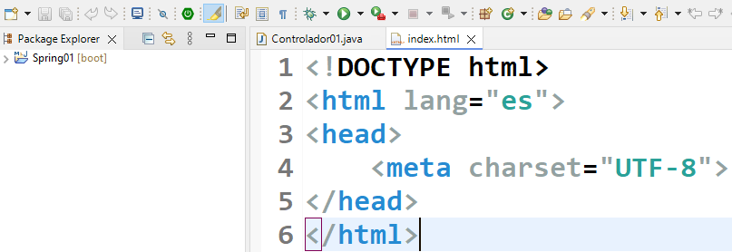
CREAR UNA VISTA
Define la codificación de caracteres del documento como UTF-8.
Esto asegura que el texto sea interpretado correctamente, incluyendo caracteres especiales como acentos y símbolos.

Slide 12
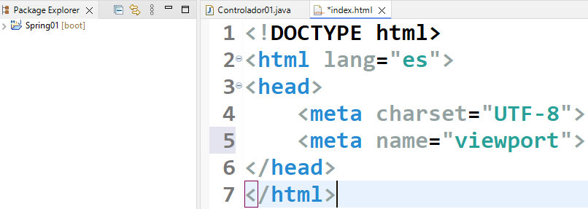
CREAR UNA VISTA
Con viewport se configura a la página para que se adapte de acuerdo con el tamaño y características de un dispositivo, asegurando que el contenido sea legible y que el diseño funcione bien en pantallas de diferentes tamaños.

Slide 13
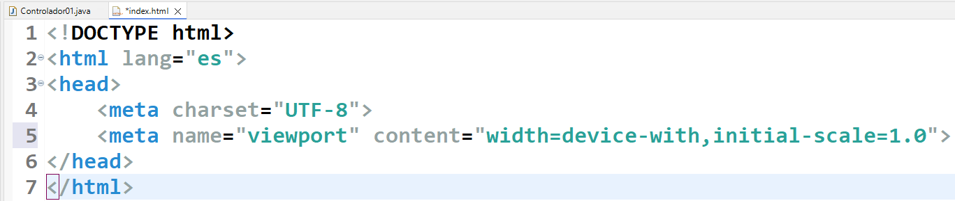
CREAR UNA VISTA
Indica que el diseño debe adaptarse al ancho de la pantalla del dispositivo (responsivo).
content=“width=device-width.- Ajusta el ancho de la página al ancho del dispositivo.
initial-scale=1.0” .- Establece el nivel de zoom inicial en 1 (sin acercamiento o alejamiento).

Slide 14
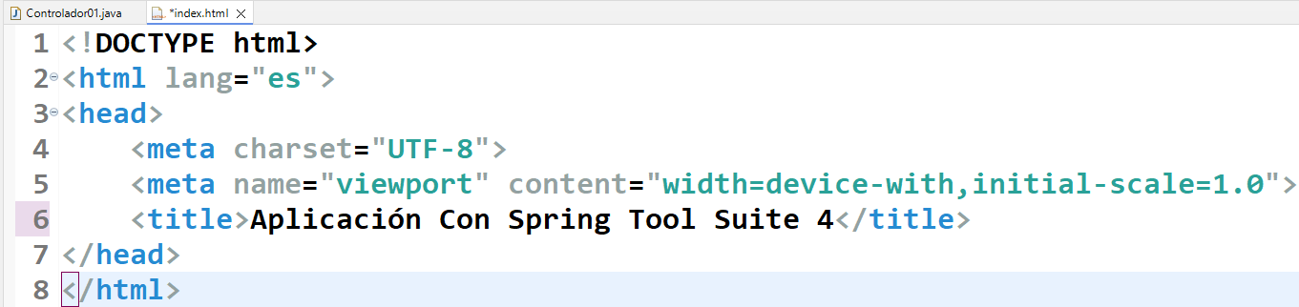
CREAR UNA VISTA
Se define un título a la página web.

Slide 15
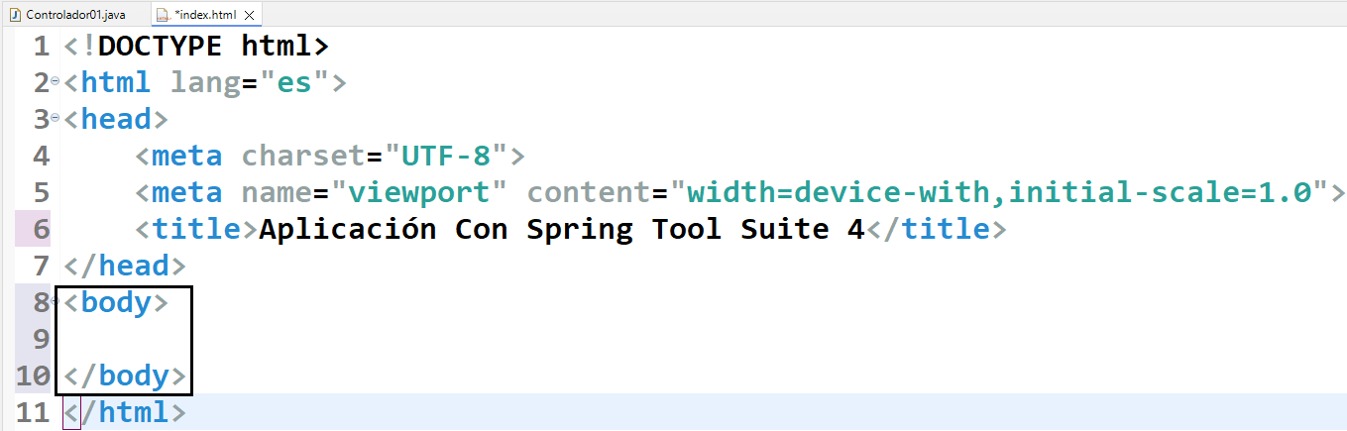
CREAR UNA VISTA
La etiqueta body, es el contenido principal de la pagina web y es visible para el usuario.

Slide 16
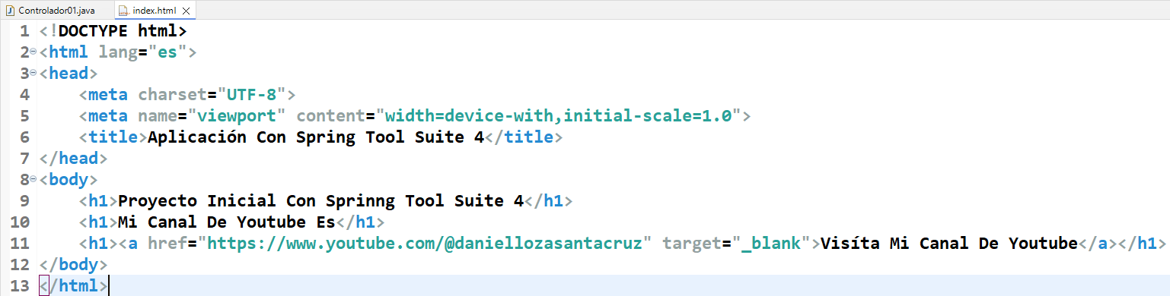
CREAR UNA VISTA
Contenido de la pagina web

